Slide 1

互联网数据分析系列
数据分析项目实战（二）用户画像体系
平台运营组周报-WK51
Created by KFC
主讲人：叶鹏飞（旭鹏）

Slide 2




自我介绍
当当网电子商务领域书籍销量Top10作者
先后任职于bilibili、腾讯、亚马逊等互联网大厂
知乎、喜马拉雅IP：旭鹏

Slide 3
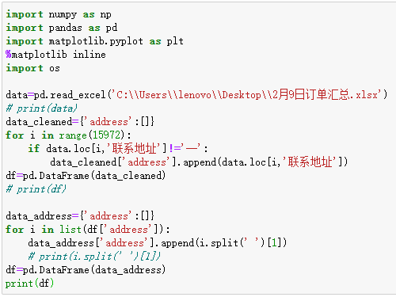
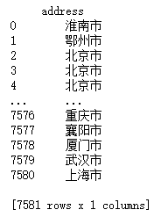
上一次课后思考的答案（课后思考1）
结合今日讲解的1级地区信息的分析思路与方法，尝试对2级地区信息进行数据分析与可视化处理。
对订单数据中的2级地区信息进行筛选

Slide 4
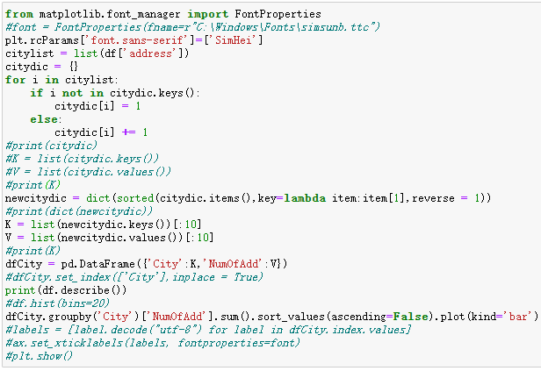
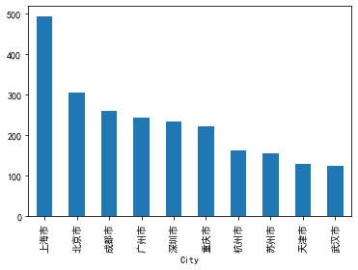
上一次课后思考的答案（课后思考2）
请使用Python语言将今日讲解的数据分析思路（数据透视表、数据可视化、数值计算……）实现，并对双表格数据进行统一汇总与处理。
对订单数据中的2级地区信息进行可视化处理（柱状图）

Slide 5
第一章 电商平台入驻商数据分析思路与亚马逊相关信息介绍
1.1 互联网电商平台入驻商数据分析的一般思路
1.2 亚马逊平台跨境电商业务背景介绍
1.3 亚马逊平台入驻商相关数据介绍

Slide 6
1.1 互联网电商平台入驻商数据分析的一般思路
获得数据
分析业务需求
产生数据成果
前台数据+后台数据
选品需求、运营需求、营销需求……
用户画像、商品画像、自动化程序/算法

Slide 7
1.1 互联网电商平台入驻商数据分析的一般思路
获得数据：前台数据+后台数据
前台数据：电商平台前台可以获得数据（评价、价格、排名、关键词……）
后台数据：电商平台后台可以下载数据（广告数据、订单数据……）

Slide 8
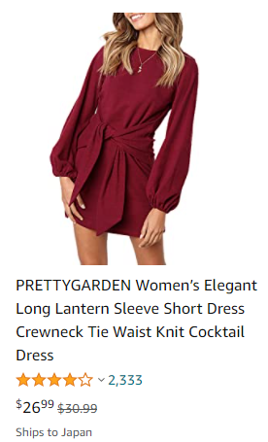
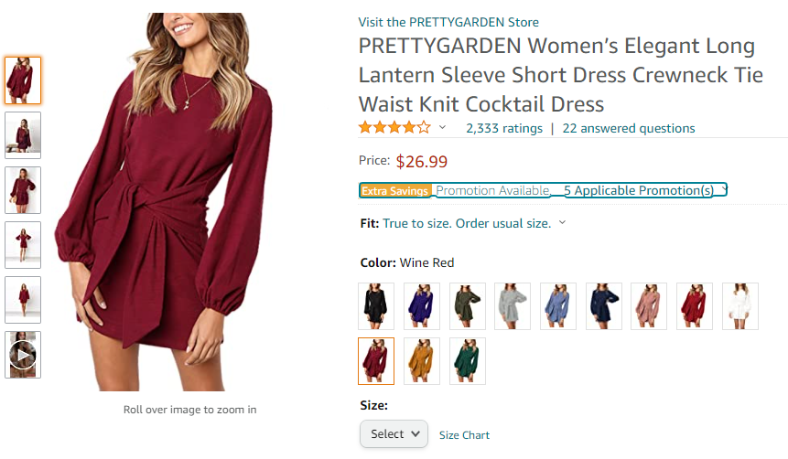
1.1 互联网电商平台入驻商数据分析的一般思路
亚马逊前台数据

Slide 9
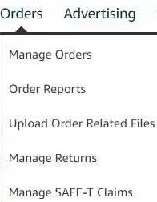
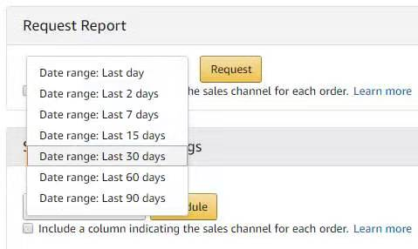
1.1 互联网电商平台入驻商数据分析的一般思路
亚马逊后台数据

Slide 10
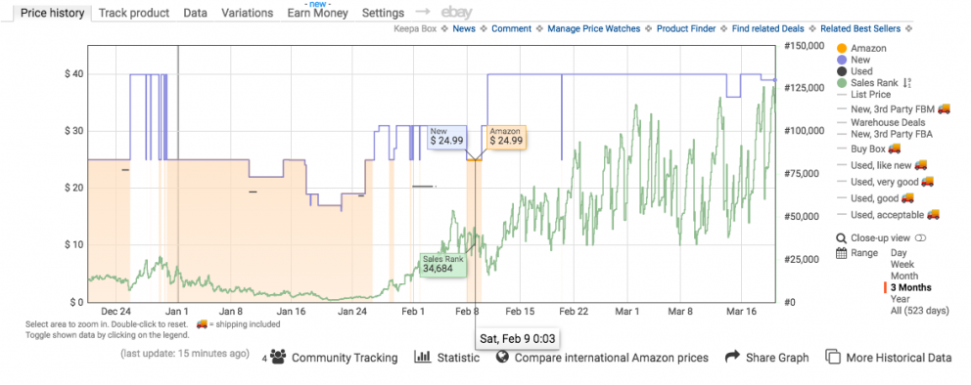
1.1 获得数据①——用第三方亚马逊数据分析工具抓取数据
亚马逊卖家可以利用大量的第三方工具（紫鸟数据、Keepa、亚马逊船长等）进行listing排名数据的抓取与分析。
Keepa使用界面

Slide 11
1.1 获得数据①——用第三方亚马逊数据分析工具抓取数据
用第三方亚马逊数据分析工具抓取优劣势分析
优势：
数据可视化图表功能较为成熟
对于亚马逊平台制定数据抓取与分析最为高效
劣势：
特定功能需要付费使用
无法自定义数据抓取与分析功能

Slide 12
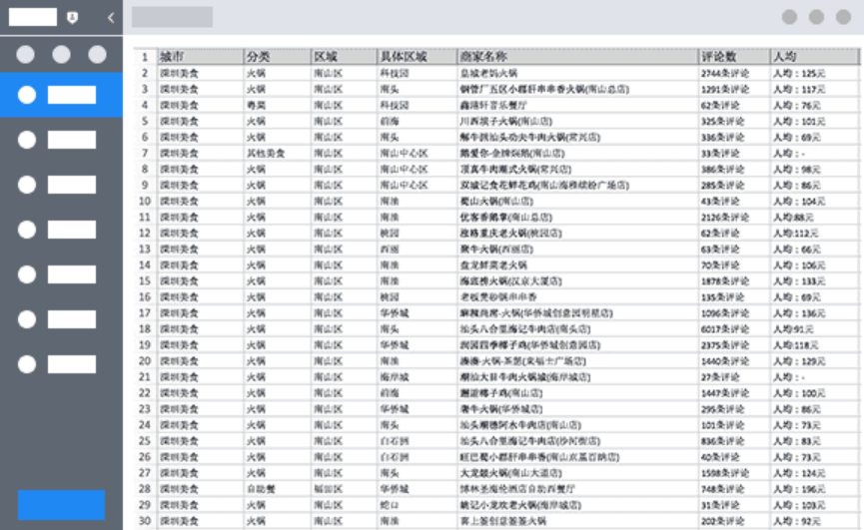
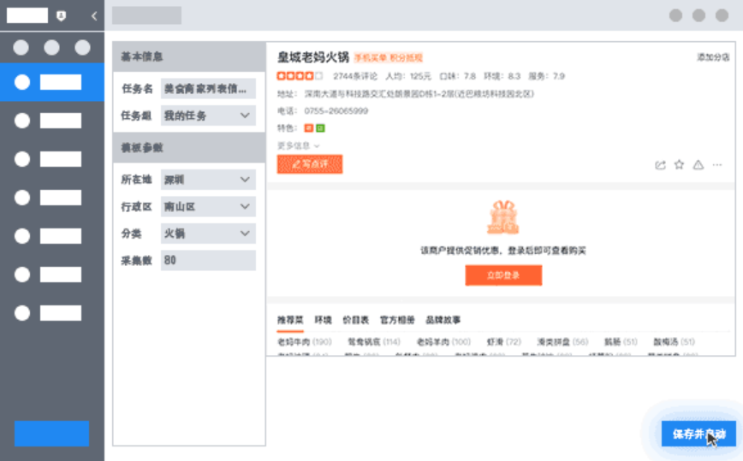
1.1 获得数据②——用第三方数据采集器抓取数据
亚马逊卖家可以利用第三方数据采集器/爬虫软件（例如八爪鱼数据采集器https://www.bazhuayu.com/）抓取亚马逊listing排名数据与相关信息。
八爪鱼数据采集器使用界面

Slide 13
1.1 获得数据②——用第三方数据采集器抓取数据
用第三数据采集器抓取优劣势分析
优势：
可以自定义抓取目标与内容
劣势：
需要学习相关软件的操作方法
抓取数据还需要搭配适当的数据分析流程才可以使用

Slide 14
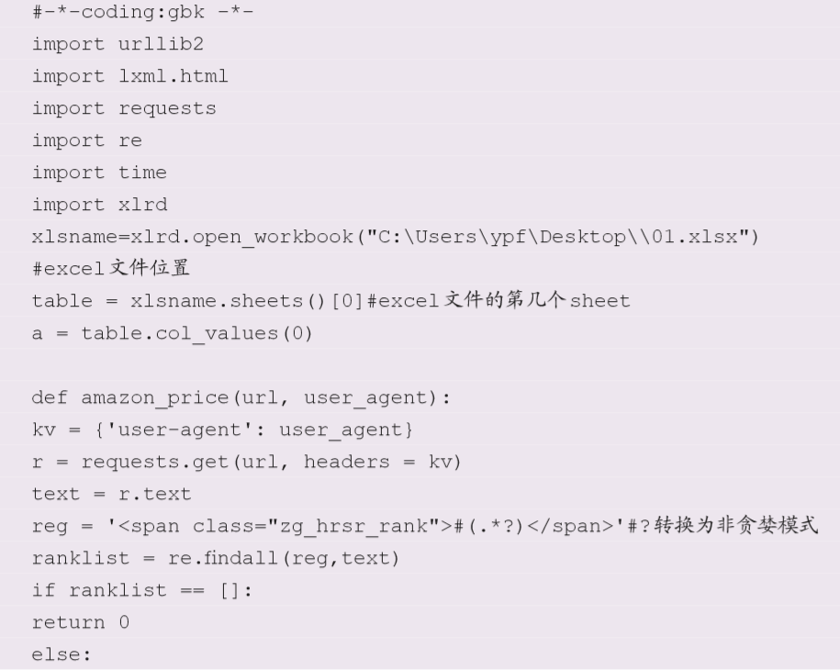
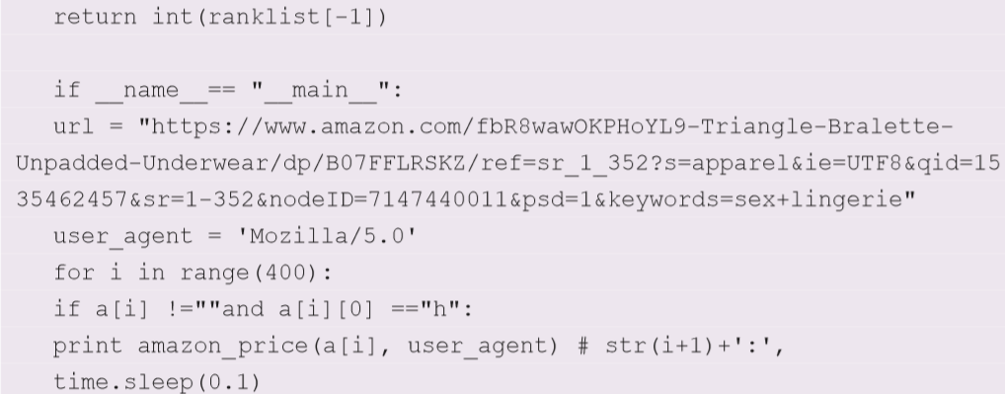
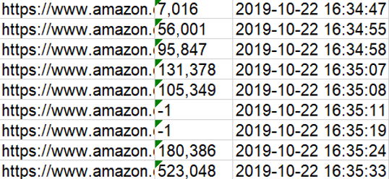
1.1 获得数据③——自主开发爬虫程序抓取数据
亚马逊卖家可以使用以Python为代表的计算机编程语言自主编写爬虫程序与相关数据分析应用软件。
Python爬虫程序代码及抓取结果示例

Slide 15
1.1 获得数据③——自主开发爬虫程序抓取数据
用自主开发爬虫程序抓取优劣势分析
优势：
可以自定义抓取目标与内容
可以自定义数据分析过程，完成数据自动化抓取与分析
劣势：
需要学习相关编程语言

Slide 16
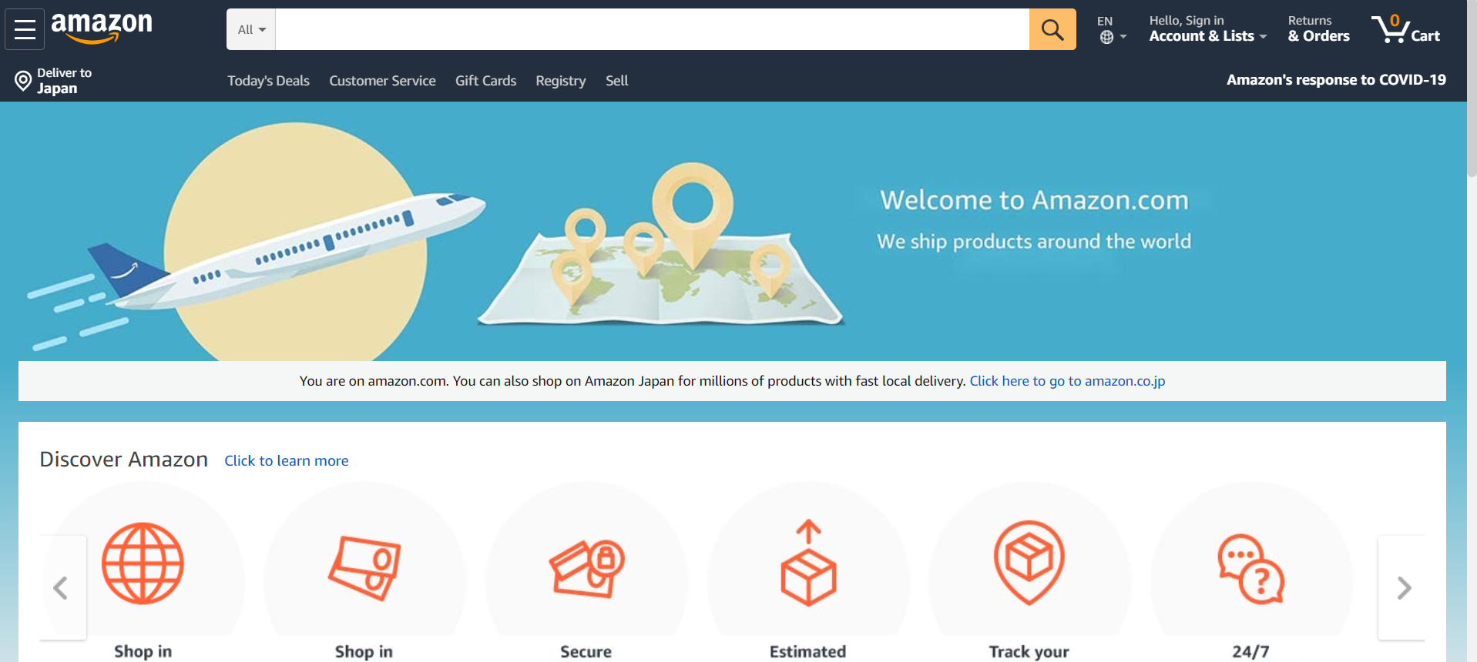
1.2 亚马逊平台跨境电商业务背景介绍
亚马逊公司是一家总部位于美国西雅图的跨国电子商务企业，业务起始于线上书店，不久之后商品走向多元化，目前是全球最大的互联网线上零售商之一。
亚马逊前台主页（www.amazon.com）

Slide 17
1.3 亚马逊平台入驻商相关数据介绍
order-id | order-item-id | purchase-date | payments-date | buyer-email
订单ID | 订单号 | 下单时间 | 支付时间 | 买家邮箱
111-4798477-2020212 | 1.19456E+12 | 2019-05-24T02:07:52-07:00 | 2019-05-24T02:07:52-07:00 | c6fplkgkr30h7t9@marketplace.amazon.com
111-6414556-4980267 | 2.91687E+13 | 2019-05-24T05:15:10-07:00 | 2019-05-24T05:15:10-07:00 | pfdl8r5qxqq8962@marketplace.amazon.com
111-6414556-4980267 | 2.91687E+13
112-1339904-5920243 | 1.22282E+13 | 2019-05-24T05:28:08-07:00 | 2019-05-24T05:28:08-07:00 | dhbpt8t32xg1khh@marketplace.amazon.com
112-3454876-0701815 | 6.39065E+12 | 2019-05-24T05:41:01-07:00 | 2019-05-24T05:41:01-07:00 | j1j8s731l9fj2xm@marketplace.amazon.com
114-7959968-1666622 | 2.055E+13 | 2019-05-24T06:10:15-07:00 | 2019-05-24T06:10:15-07:00 | 684g0s34k6yphkz@marketplace.amazon.com
114-3140318-5247448 | 3.01351E+13 | 2019-05-24T06:13:05-07:00 | 2019-05-24T06:13:05-07:00 | 4mz7w4kx07h5vmz@marketplace.amazon.com
订单ID、订单号、下单时间、支付时间、买家邮箱（亚马逊平台转码）

Slide 18
1.3 亚马逊平台入驻商相关数据介绍
buyer-name | buyer-phone-number | sku | product-name
买家姓名 | 买家电话 | SKU | 产品名称
Rania Tayeb |  | C2H0012BK4L | Womens Plus Size Swimwear Peplum Tankini Tops Tummy Control Floral Retro Swimsuits(L-XXXXL)
danielle gangloff |  | BT1224SH40 | Women's Fashion Flip Flop Gladiator Sandals Strappy Flat Sandal Shoes (9 B(M) US - EU Size 40, A-Blackk)
Molly Wilke |  | BT1348BS38X | Women's Lace Up Espadrille Sandals Bandage Ankle Buckle Flats Flip Flops White
Mary Wolverton |  | BT1359KQ0L | Women's Casual Long Sleeve Turtleneck Knit Sweater Chunky Oversized Pullover Jumper (L, Khaki)
Kaitlynn |  | HYD102TP0S0 | Women's Gradient Color Seashell Bikini Set Padded Mermaid Swimsuit (S, Purple-2)
Rocshanda |  | BT9648RD0M0 | Women's Long Sleeve Deep V Neck African Floral Maxi Bodycon Dress (M,Red)
买家姓名、买家电话、SKU、产品名称

Slide 19
1.3 亚马逊平台入驻商相关数据介绍
quantity-purchased | currency | item-price | item-tax | shipping-price | shipping-tax | ship-service-level
产品数量 | 货币 | 产品价格 | 产品含税 | 邮费 | 邮费含税 | 配送类型
1 | USD | 20.99 | 0 | 0 | 0 | Standard
1 | USD | 26.99 | 0 | 0 | 0 | Standard
1 | USD | 24.98 | 0 | 0 | 0 | Standard
1 | USD | 30.99 | 0 | 0 | 0 | Standard
1 | USD | 18.98 | 0 | 0 | 0 | Standard
产品数量、货币、产品价格、产品含税、邮费、邮费含税、配送类型

Slide 20
1.3 亚马逊平台入驻商相关数据介绍
ship-service-name | recipient-name | ship-address-1 | ship-address-2 | ship-address-3
配送名称 | 收件人姓名 | 配送地址1 | 配送地址2 | 配送地址3
Std US D2D Dom | rania tayeb | 6463 TILIA PL UNIT 205
Std US D2D Dom | danielle sigman | 7372 E BRYDEN RD
Std US D2D Dom | Lydia Wilke | 3306 30TH ST
Std US D2D Dom | Mary Wolverton | 18517 KANGAROO ST NW
Std US D2D Dom | Kaitlynn Pierce | 217 HILLVUE AVE
配送名称、收件人姓名、配送地址1、配送地址2、配送地址3

Slide 21
1.3 亚马逊平台入驻商相关数据介绍
ship-city | ship-state | ship-postal-code | ship-country | ship-phone-number | item-promotion-discount
配送城市 | 配送州 | 邮编 | 配送国家 | 配送电话 | 产品折扣
CARLSBAD | CA | 92011-2763 | US |  | 0
REYNOLDSBURG | OH | 43068-2106 | US |  | -3.24
 |  |  |  |  | 0
LUBBOCK | TX | 79410-3108 | US |  | 0
ANOKA | MN | 55303-3418 | US |  | 0
CORNING | NY | 14830-2108 | US |  | 0
配送城市、配送州、邮编、配送国家、配送电话、产品折扣

Slide 22
1.3 亚马逊平台入驻商相关数据介绍
earliest-ship-date | latest-ship-date | earliest-delivery-date | latest-delivery-date
最早配送时间 | 最晚配送时间 | 最早送达时间 | 最晚送达时间
2019-05-28T00:00:00-07:00 | 2019-05-29T23:59:59-07:00 | 2019-06-17T00:00:00-07:00 | 2019-07-09T23:59:59-07:00
2019-05-28T00:00:00-07:00 | 2019-05-29T23:59:59-07:00 | 2019-06-17T00:00:00-07:00 | 2019-07-09T23:59:59-07:00
2019-05-28T00:00:00-07:00 | 2019-05-29T23:59:59-07:00 | 2019-06-17T00:00:00-07:00 | 2019-07-09T23:59:59-07:00
2019-05-28T00:00:00-07:00 | 2019-05-29T23:59:59-07:00 | 2019-06-17T00:00:00-07:00 | 2019-07-09T23:59:59-07:00
2019-05-28T00:00:00-07:00 | 2019-05-29T23:59:59-07:00 | 2019-06-17T00:00:00-07:00 | 2019-07-09T23:59:59-07:00
配送时间与到达时间

Slide 23
第二章 电商平台入驻商用户画像的构建和应用方法
2.1 什么是入驻商用户画像体系
2.2 用户画像在互联网业务中的应用场景和业务价值
2.3 如何搭建亚马逊美国市场用户画像体系
2.4 用户地区分布分析
2.5 用户购买习惯分析
2.6 价格地区分布分析
2.7 价格时间分布分析
2.8 用户地区分布与价格敏感度交叉分析

Slide 24
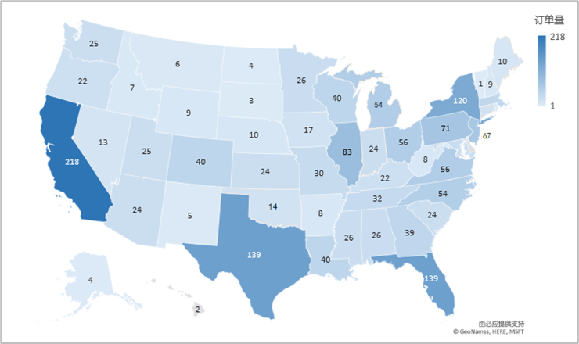
2.1 什么是入驻商用户画像体系
用户的基本属性：性别、年龄、受教育程度、地域分布等
亚马逊订单地图分布图

Slide 25
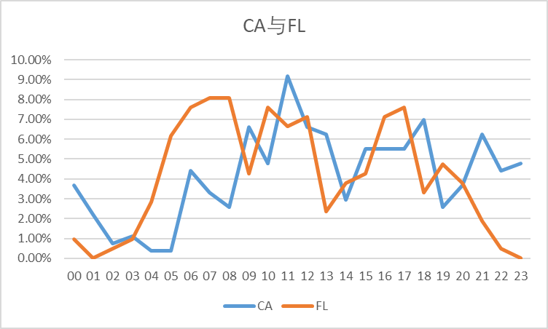
2.1 什么是入驻商用户画像体系
用户的行为属性：下单时间、促销敏感度、评论敏感度
CA与FL地区用户下单时间折线图

Slide 26
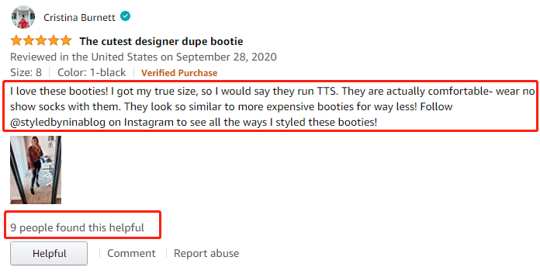
2.1 什么是入驻商用户画像体系
用户的行为属性：下单时间、促销敏感度、评论敏感度
评论敏感度相关数据（review数据）

Slide 27
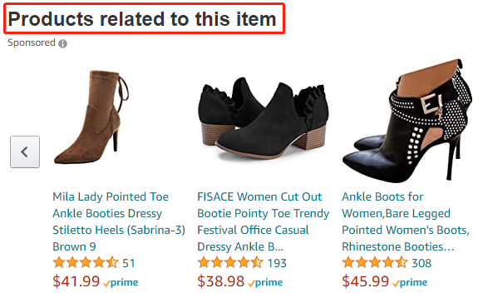
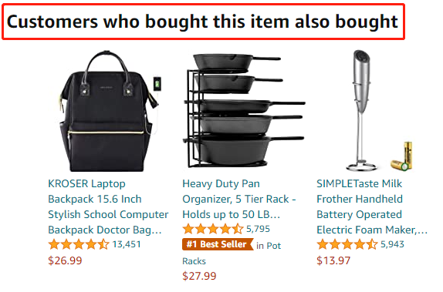
2.1 什么是入驻商用户画像体系
用户的偏好属性：用户的加购数据/平台推荐数据
亚马逊关联商品列表
亚马逊用户偏好购买列表

Slide 28
2.1 什么是入驻商用户画像体系
电商领域对于用户数据的应用：
分析用户行为数据来获取用户的商品偏好、价格偏好等信息，从而帮助平台/入驻商更好地去推荐商品/生产商品
分析用户属性数据来对用户进行合理地分类，从而帮助平台/入驻商更好地了解用户需求，搭建用户画像
分析用户偏好数据来对商品关联内容进行优化，从而提升转化率、客单价与订单额

Slide 29


2.2 用户画像在互联网业务中的应用场景和业务价值
获客：如何进行拉新，通过更精准的营销获取客户
在B站上投放的ACG相关游戏广告
B站用户性别与年龄分布

Slide 30
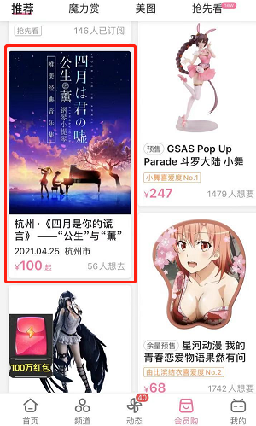
2.2 用户画像在互联网业务中的应用场景和业务价值
粘客：个性化推荐，搜索排序，场景运营等
B站不同地区用户比例
B站个性化推荐（地区导向）

Slide 31
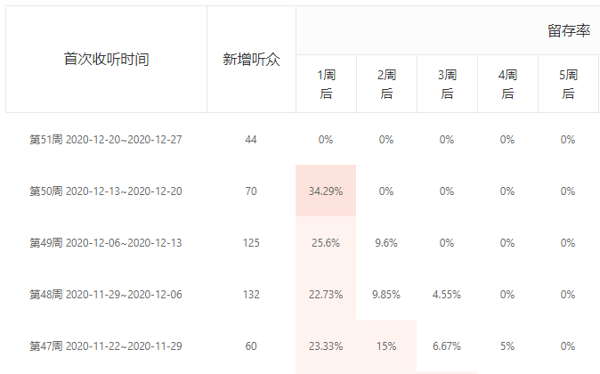
2.2 用户画像在互联网业务中的应用场景和业务价值
留客：流失率预测，分析关键节点降低流失率
喜马拉雅FM平台音频用户留存率分析

Slide 32
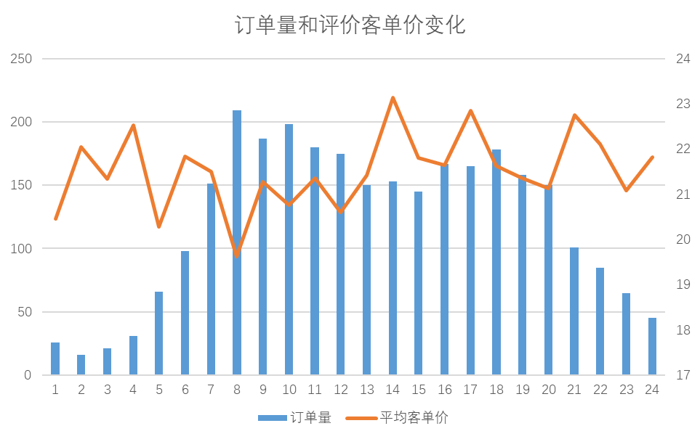
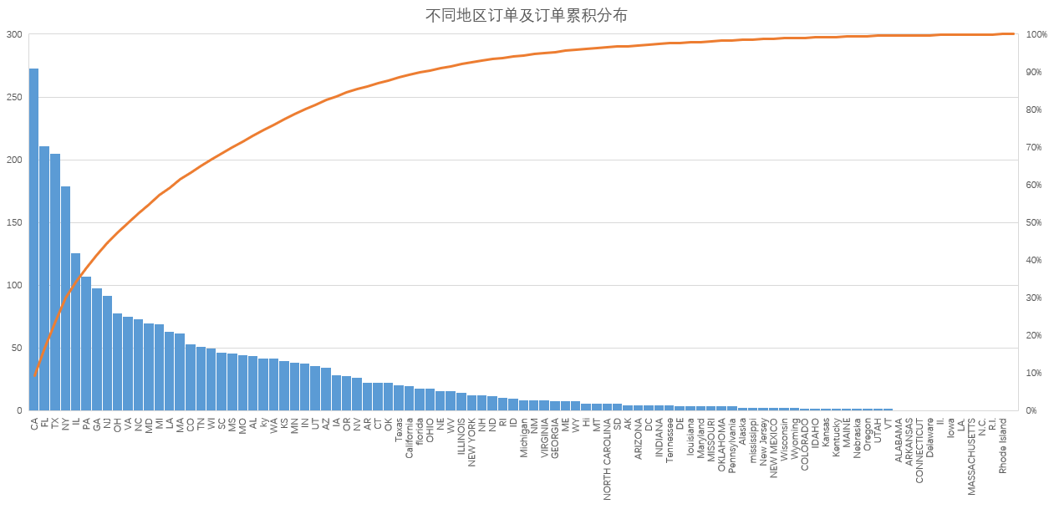
2.3 如何搭建亚马逊美国市场用户画像体系
亚马逊用户画像
不同地区用户购物习惯
不同时间订单量及客单价分布
不同地区订单量分布
不同店铺/品牌用户画像

Slide 33
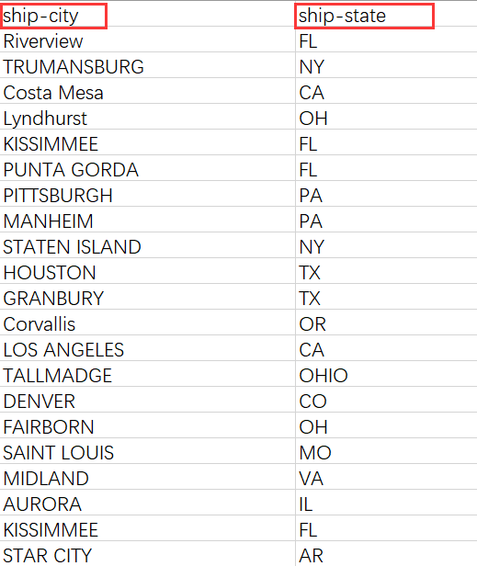
2.4 用户地区分布分析
数据来源：订单报表（后台可以直接下载）
需要参数：ship-city、ship-state
筛选方法：
不同地区订单排序
不同地区累计订单统计
不同地区市场占有率分析
头部市场、长尾市场、低单市场的分类
其他筛选方法
订单信息中的地区信息

Slide 34
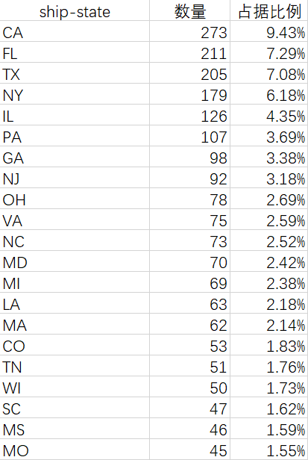
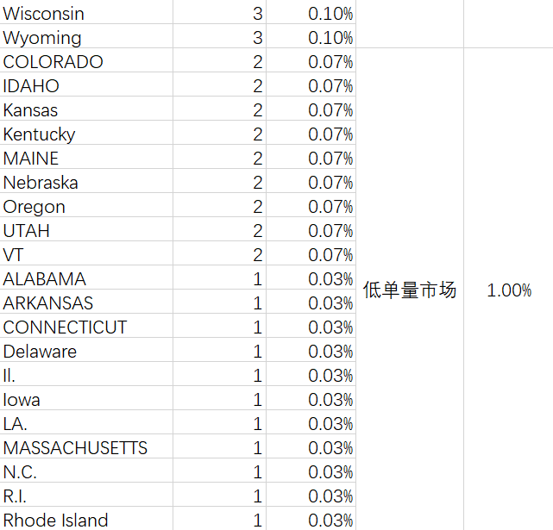
2.4 用户地区分布分析
头部、长尾、低单市场区分

Slide 35
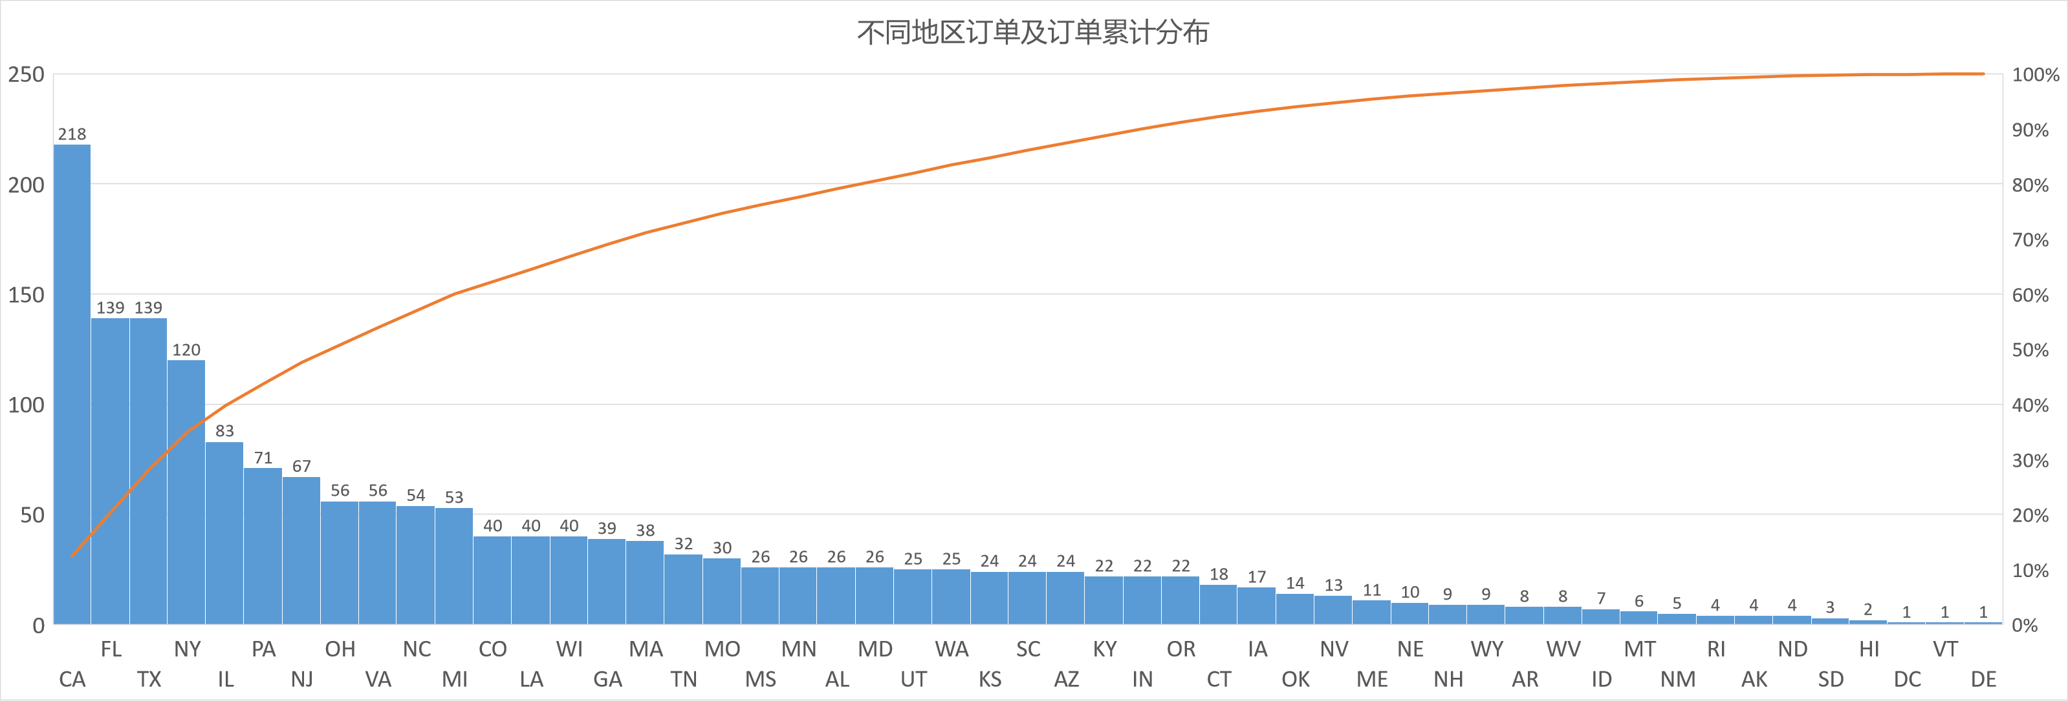
2.4 用户地区分布分析
不同地区订单及订单累计分布

Slide 36
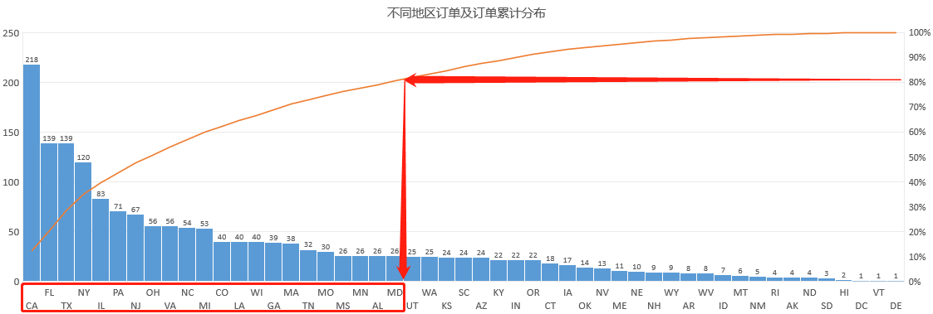
2.4 用户地区分布分析
不同地区订单及订单累计分布（帕累托分析）

Slide 37
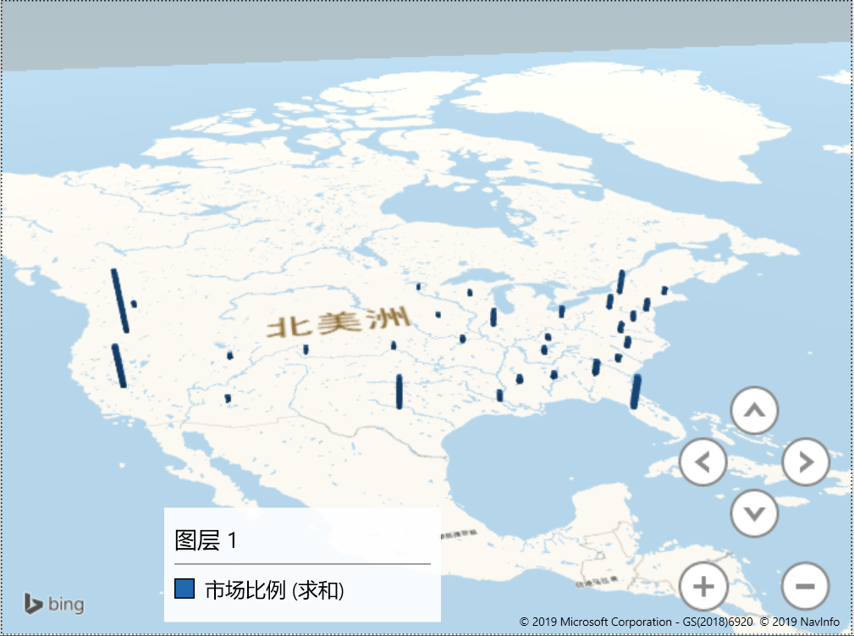
2.4 用户地区分布分析
使用Excel 3D地图功能生成的订单可视化地图

Slide 38
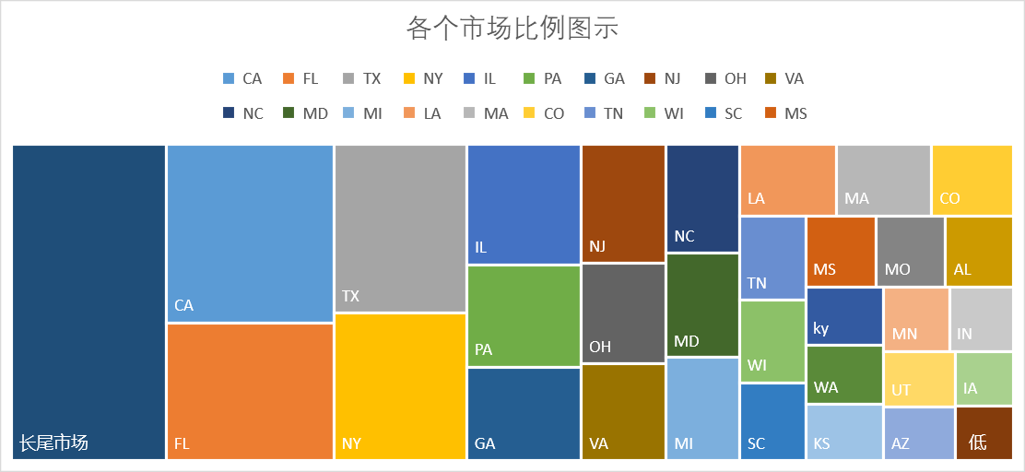
2.4 用户地区分布分析
长尾市场：市场份额大于0.1%小于1%的市场份额总和
低单市场：市场份额小于等于0.1%的市场份额总和

Slide 39
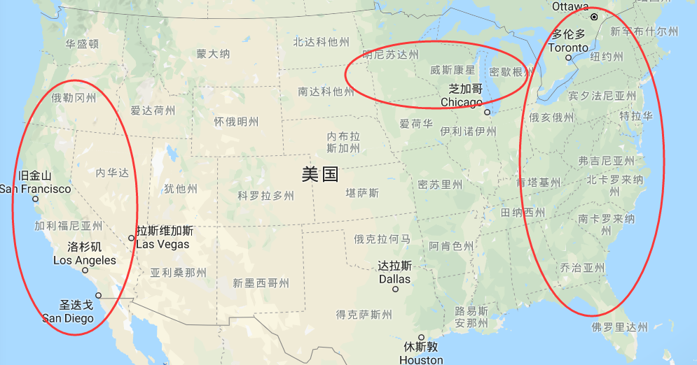
2.4 用户地区分布分析——运营应用
针对化选品（季节、习俗、文化）
多店铺市场差额比较，评估市场容量
头部市场、长尾市场、低单量市场差异化运营

Slide 40
2.4 用户地区分布分析——市场占有率分析
排名 | 美国州名 | 2018年人口（万） | 人口 | 人口比例 | 订单销售 | 订单比例 | 市场占有指数 | 市场定位判断
1 | 加利福尼亚州 | 3977 | 3977 | 0.12 | 218 | 0.12 | 1.02 | 1
2 | 德克萨斯州 | 2870 | 2870 | 0.09 | 139 | 0.08 | 0.90 | 0
3 | 佛罗里达州 | 2131 | 2131 | 0.07 | 139 | 0.08 | 1.21 | 1
4 | 纽约州 | 1986 | 1986 | 0.06 | 120 | 0.07 | 1.12 | 1
5 | 宾夕法尼亚州 | 1282 | 1282 | 0.04 | 71 | 0.04 | 1.03 | 1
6 | 伊利诺伊州 | 1276 | 1276 | 0.04 | 83 | 0.05 | 1.21 | 1
计算美国不同州地区人口占总人口的比例A
计算美国不同州地区订单占总订单的比例B
通过比例A与B的数值大小判断不同州地区的未来运营策略

Slide 41
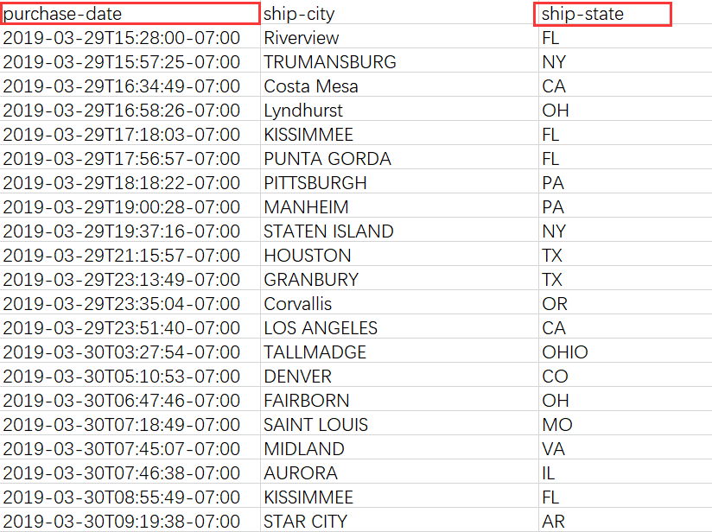
2.5 用户购买习惯分析
数据来源：订单报表
需要参数：purchase-date、ship-state
筛选方法：
订单24小时变化规律
不同地区24小时订单规律
构建用户购物习惯可视化图表
购买日期与运送地区信息筛选

Slide 42
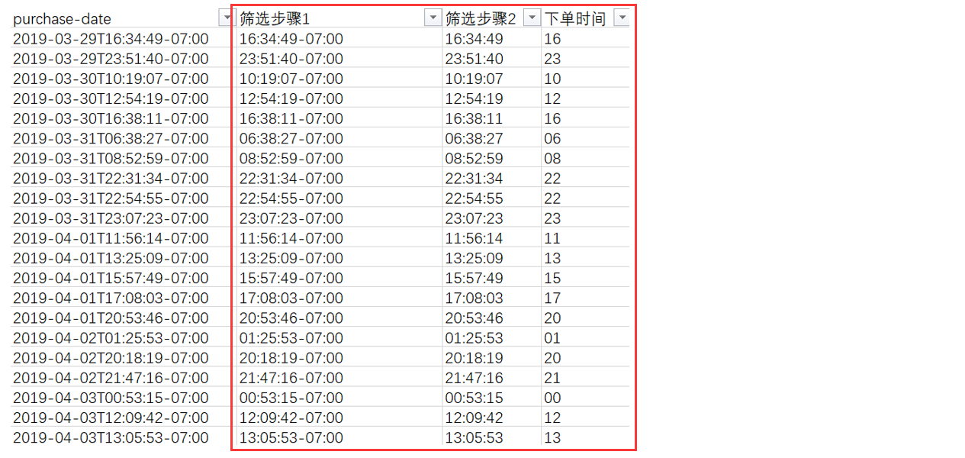
2.5 用户购买习惯分析
逐步筛选出下单的时间
Excel表格操作函数示例：
RIGHT函数
LEFT函数
购买时间数据清洗

Slide 43
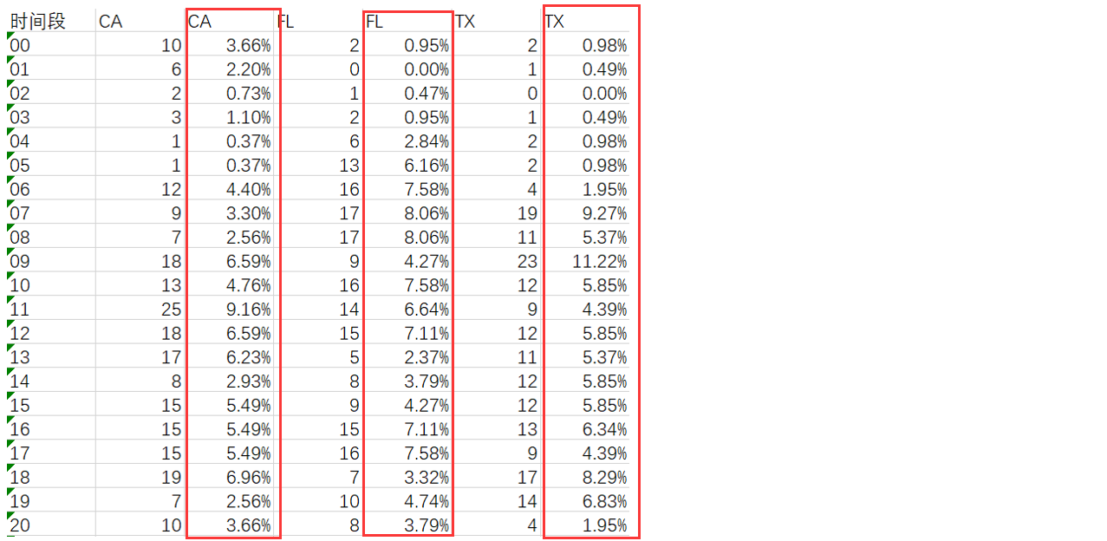
2.5 用户购买习惯分析
筛选出不同地区不同时间段的订单后，需要计算不同时间段的订单比例来确保用户画像数据的准确性。
不同地区不同时间段订单占比变化数据

Slide 44
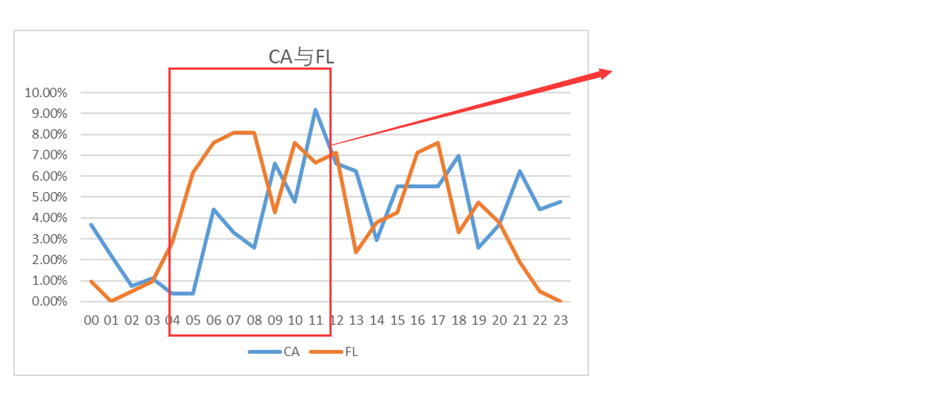
2.5 用户购买习惯分析
CA与FL的订单高峰期不一致，如果产品定位地区就是CA与FL地区，可以在时间差内使用价格歧视策略增加转化率：
调整价格
不同价格变体分开显示
其他价格歧视策略
CA州与FL州用户购买趋势折线图

Slide 45
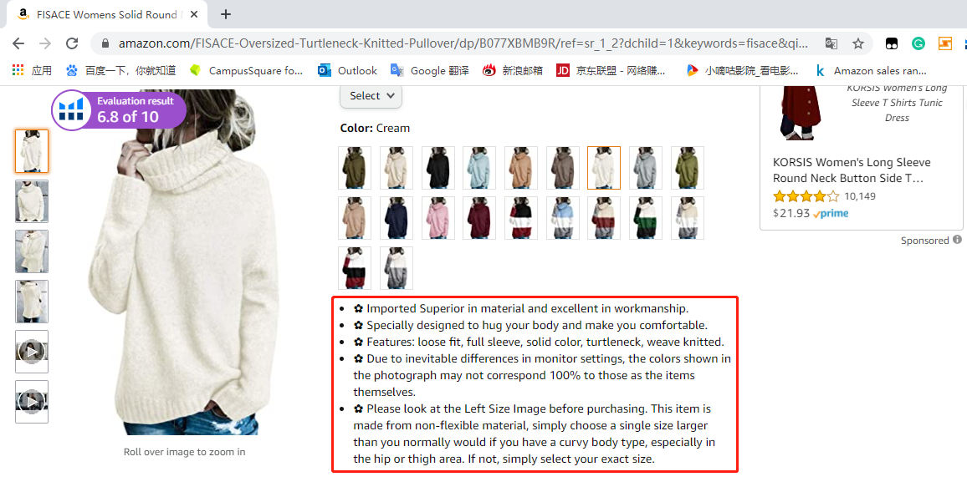
2.5 用户购买习惯分析
亚马逊listing中的五点描述

Slide 46
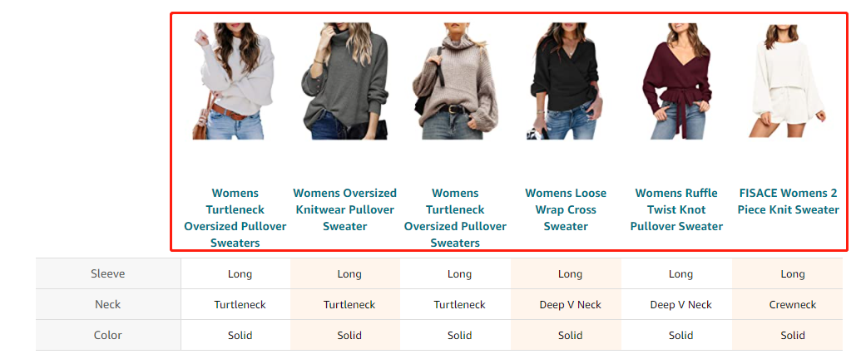
2.5 用户购买习惯分析
亚马逊listing中的A+图文内容信息（自定义关联商品）

Slide 47
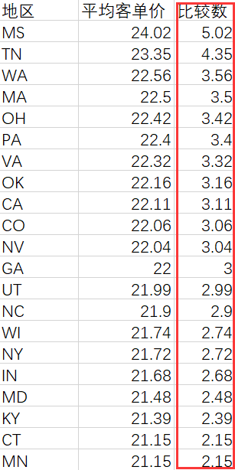
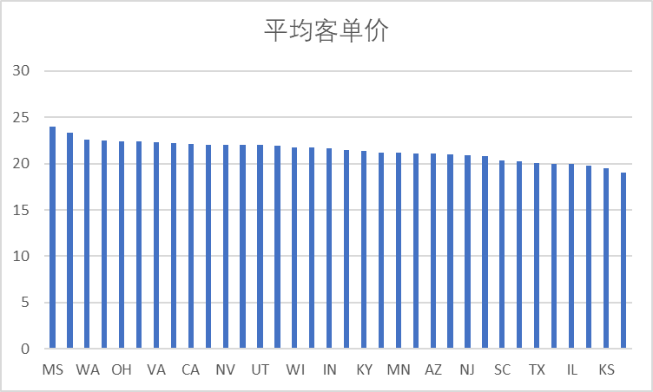
2.6 价格地区分布分析
为了方便可视化比较，设定如下计算规则：
比较数=平均客单价-最低平均客单价
不同地区平均客单价列表

Slide 48
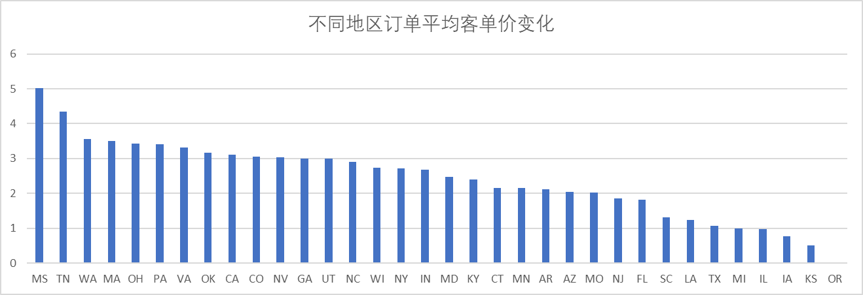
2.6 价格地区分布分析
不同地区订单平均客单价由高到低变化

Slide 49
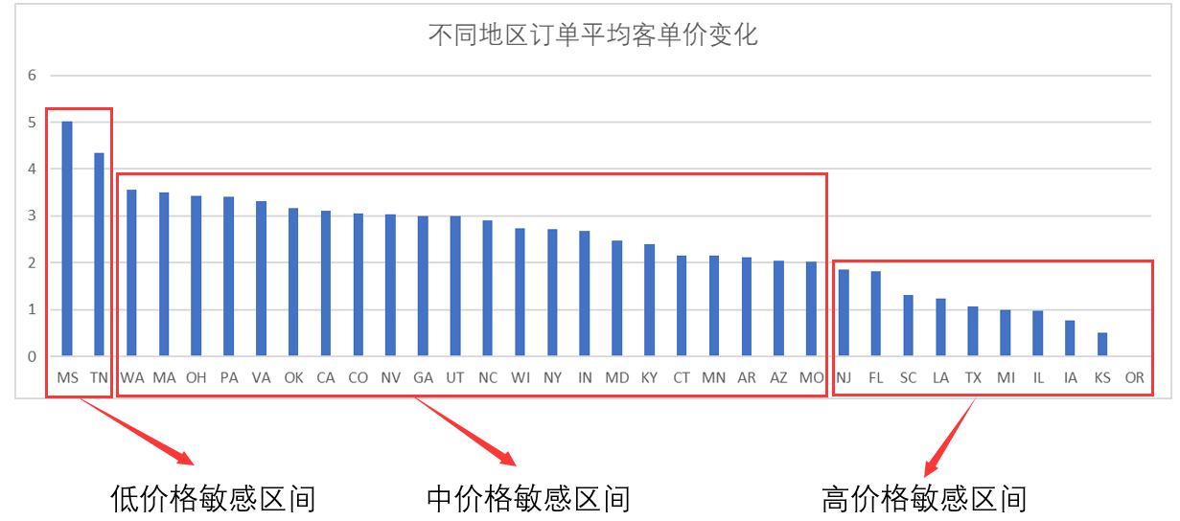
2.6 价格地区分布分析——运营应用（价格敏感度分析）

Slide 50
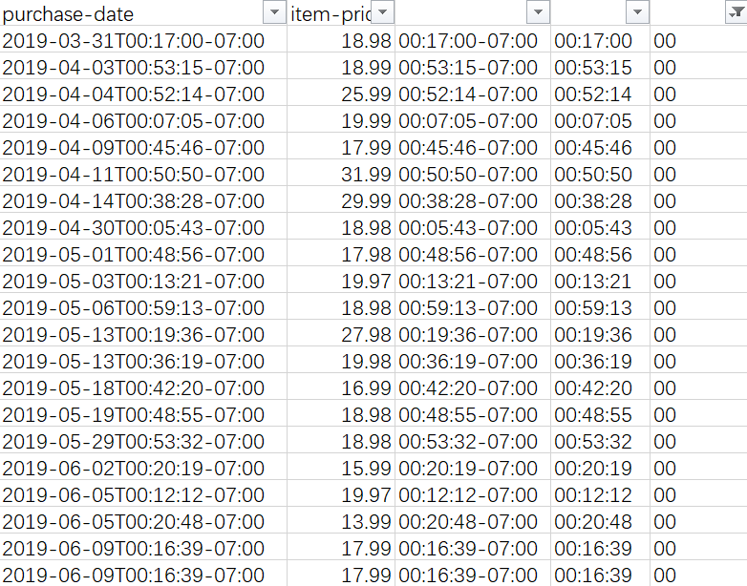
2.7 价格时间分布分析
订单量及平均客单价变化
订单时间数据清洗

Slide 51
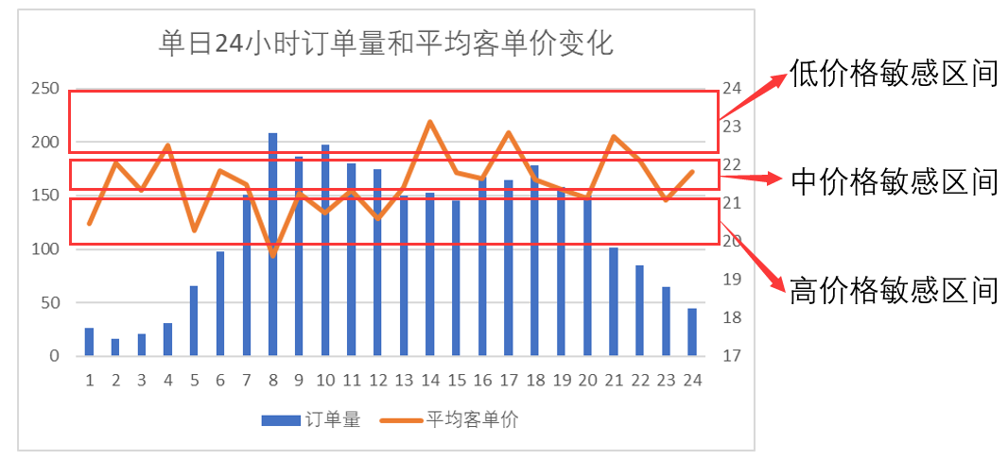
2.7 价格时间分布分析——运营应用（价格敏感度分析）
价格敏感度指的是用户对价格高低的接受程度，敏感度越高，对于高价商品越难以接受，敏感度越低，对于高价商品越容易接受。

Slide 52
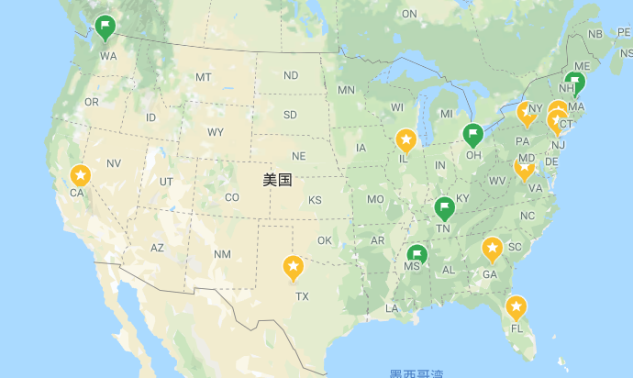
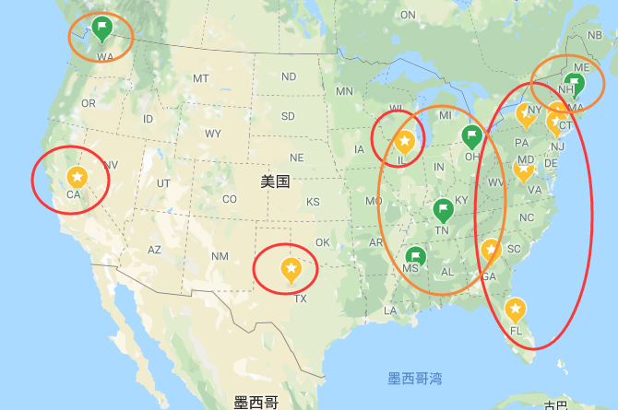
2.8 用户地区分布与价格敏感度交叉分析
价格敏感度低的区域与高订单区域有地域差异，因此运营者可以根据不同地区的数据分析各个不同地域的运营策略。

Slide 53
第三章 电商平台入驻商用户画像的进阶应用技巧
3.1 用户画像对于多店铺/品牌矩阵运营的帮助
3.2 用户画像对于用户搜索习惯的分析
3.3 用户画像对于电商团队管理的帮助

Slide 54
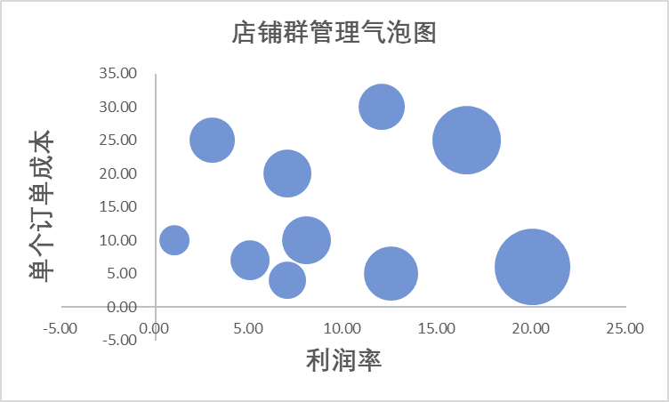
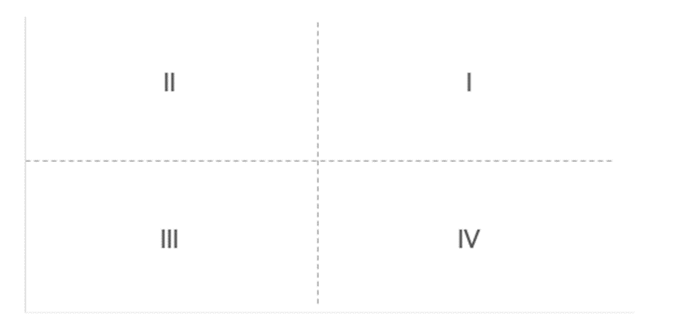
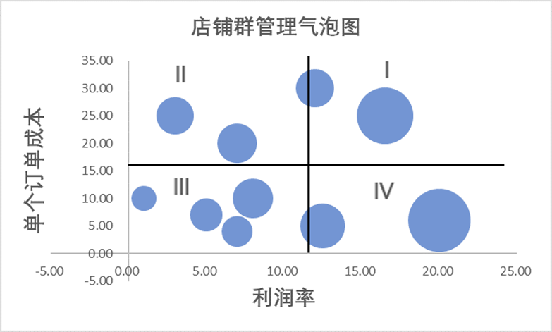
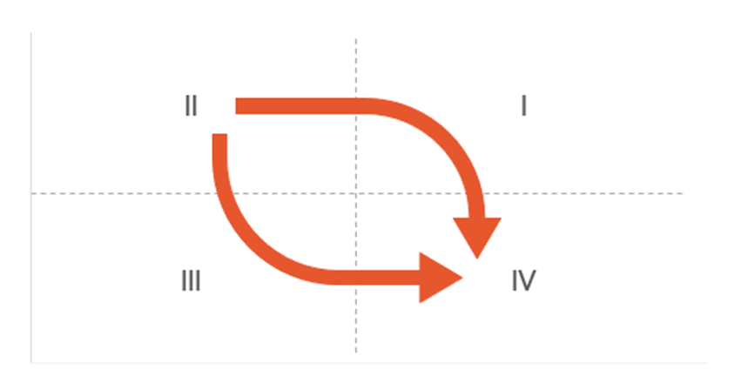
3.1 用户画像对于多品牌矩阵运营的帮助——长期店铺/品牌规划

Slide 55

3.1 用户画像对于多品牌矩阵运营的帮助——短期店铺/品牌规划

Slide 56




3.1 用户画像对于多品牌矩阵运营的帮助——店铺/品牌定位

Slide 57



3.2 用户画像对于用户搜索习惯的分析
用户搜索习惯与商家运营习惯一致？
用户前台搜索关联词+review关键词+review文本

Slide 58




3.2 用户画像对于用户搜索习惯的分析
用户搜索习惯与商家运营习惯一致？
前台商品listing标题的词频分析

Slide 59

3.2 用户画像对于用户搜索习惯的分析
用户搜索习惯与商家运营习惯一致？
前台商品listing标题的词频分析

Slide 60

3.3 用户画像对于电商团队管理的帮助
量化运营人员运营成果，避免纯KPI考虑的弊端
A、B店铺/品牌用户画像不一致？
A+B=完整市场
A或B为完整市场
A与B都不是完整市场
中心辐射型市场色块图

Slide 61


推荐书籍
电商数据分析与数据化运营
亚马逊跨境电商数据化运营指南

Slide 62
课后思考 1
结合今日讲解的店铺群四象限分析法，请将气泡图展示的数据维度由原本的四维数据（产品类目、利润率、订单成本、销售额）扩展到六维数据（产品类目、利润率、订单成本、销售额、产品零件国产率、用户年龄段）。
包括四维数据的店铺群气泡图

Slide 63


课后思考 2
请尝试使用Python爬虫将亚马逊平台上的任意前台数据（review数据、排名数据、商品标题数据、商品价格数据……）进行抓取。
亚马逊前台数据

